Slide 1
TIẾNG VIỆT 1
Tập 1
Tuần 12
Bài 59: ân – ât

Slide 2
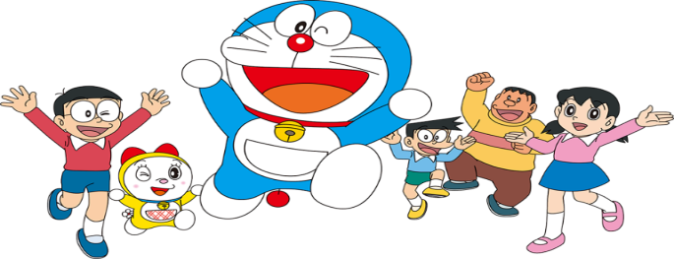


Bài 59: ân - ât

Slide 3
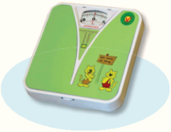


Slide 4

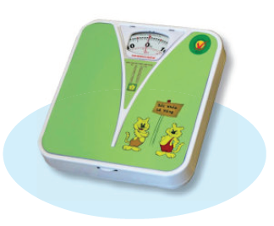
1: Làm quen
cân
ân
â
n
ân
cân

Slide 5


Slide 6
1: Làm quen
vật
ât
â
t
vật
ât

Slide 7
cân
vật
ân
ât

Slide 8
So sánh
ân
ât

Slide 9

Bảng gài
ân
cân
ât
vật

Slide 10
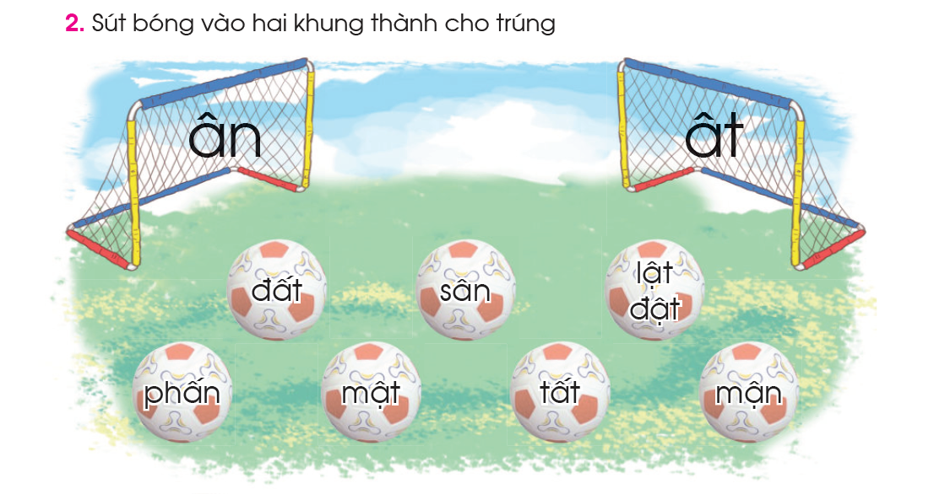

Slide 11

đất
lật
đật
sân
phấn
mật
tất
mận

Slide 12
ân
Tìm tiếng ngoài bài có vần:
ât

Slide 13
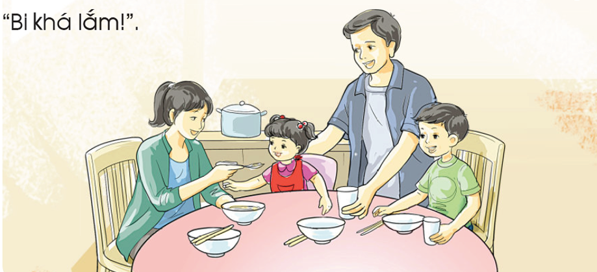

Slide 14

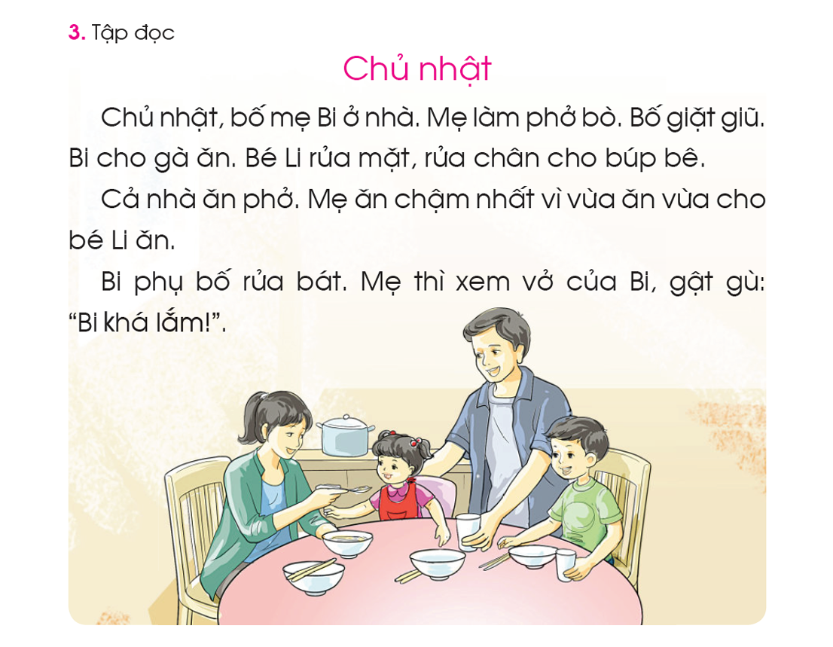
Tập đọc

Slide 15
chủ nhật
Luyện đọc từ
giặt giũ
rửa mặt
rửa bát
gật gù

Slide 16

Luyện đọc câu
2
3
1
4
5
7
6
9
8
10

Slide 17
Chia đoạn
1
2
3

Slide 18
Tập đọc

Slide 19




Tìm hiểu bài

Slide 20
Tập đọc
Cả nhà Bi ăn gì?

Slide 21
Cả nhà Bi ăn phở.

Slide 22
Tập đọc
Bi phụ bố rửa bát.
Bi phụ bố làm gì?

Slide 23
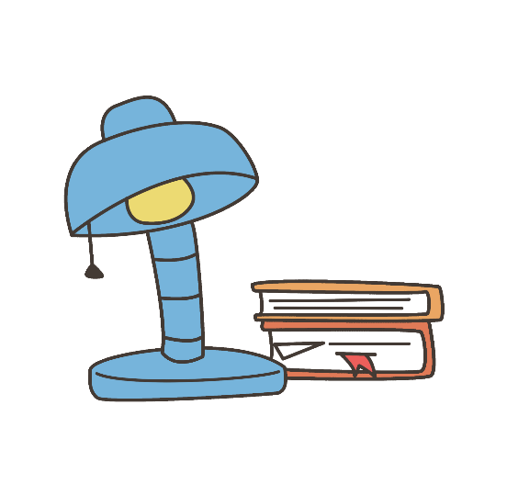
? Ghép đúng
1) rửa mặt,rửa chân cho búp bê.
a) Bi
2) Cho gà ăn, phụ bố rửa bát
b) Bé Li
3) gật gù: “ Bi khá lắm”.

Slide 24

Tập viết

Slide 25

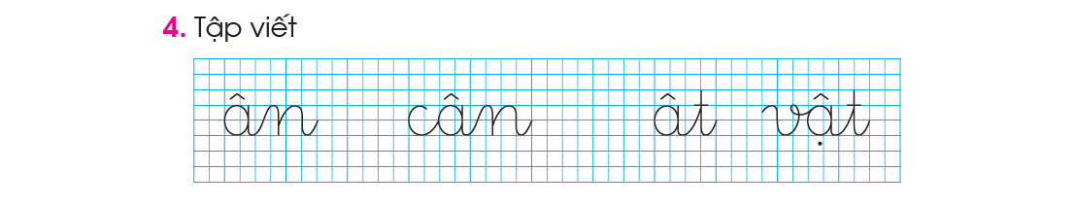

Slide 26


Tập viết

Slide 27
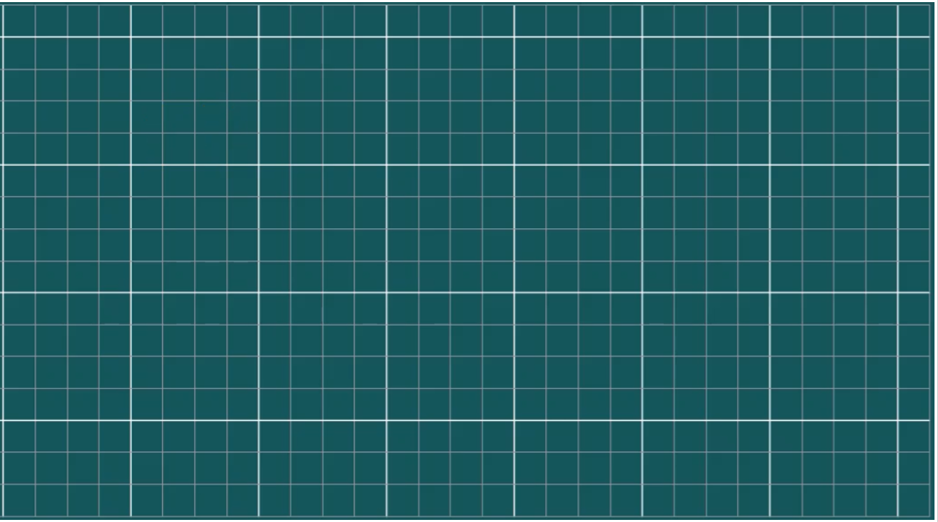
Viết bảng con:

Slide 28
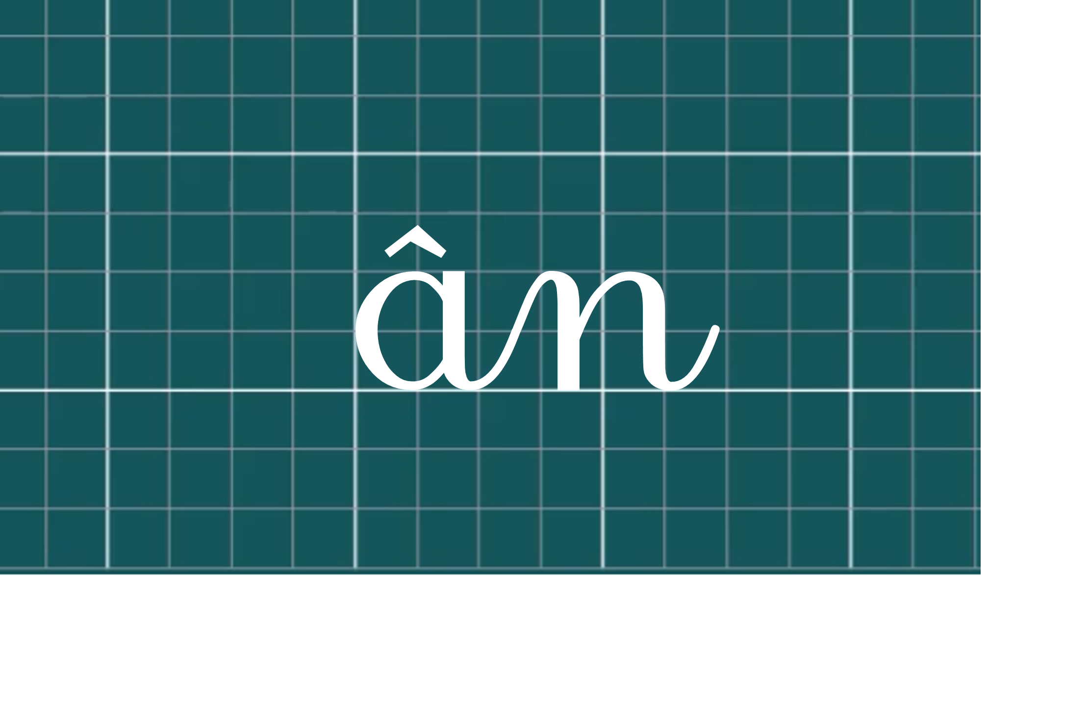

Slide 29


Slide 30
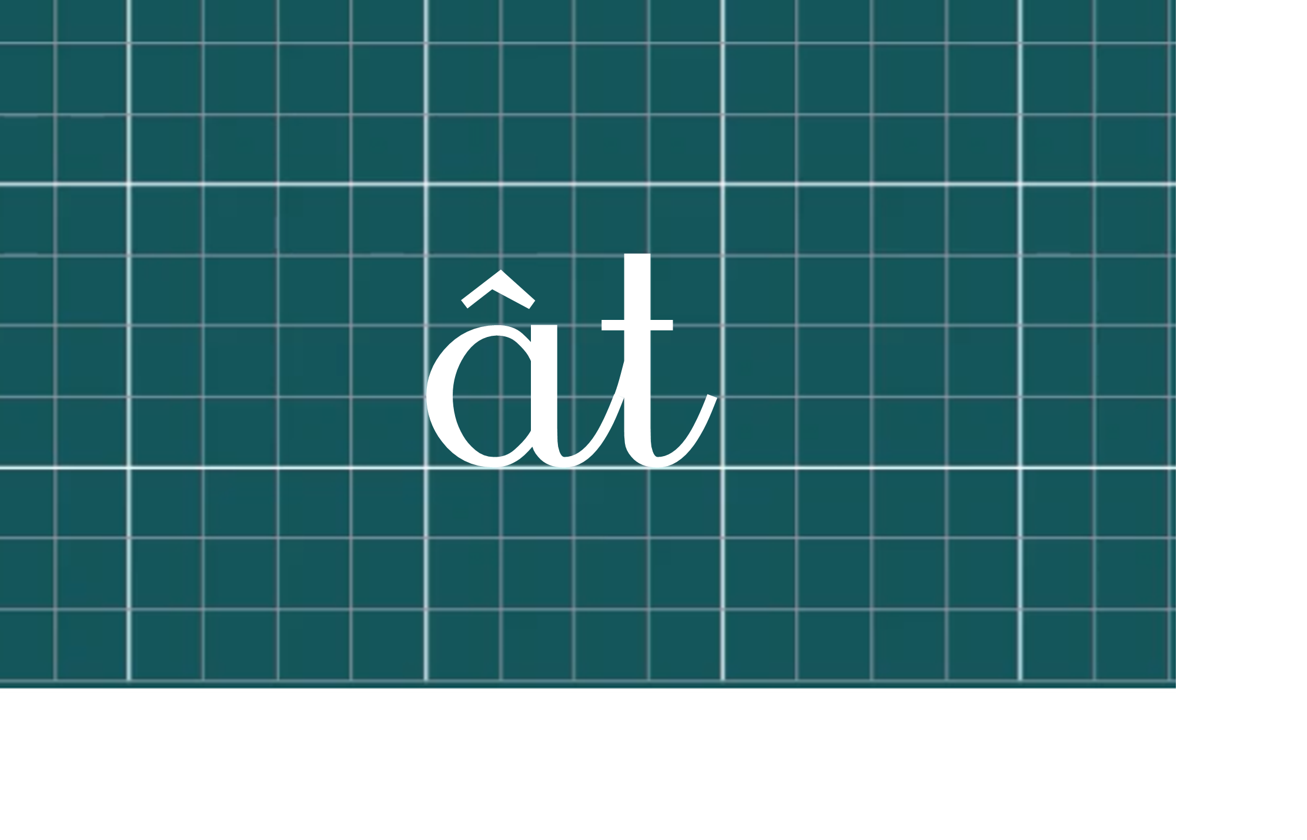

Slide 31
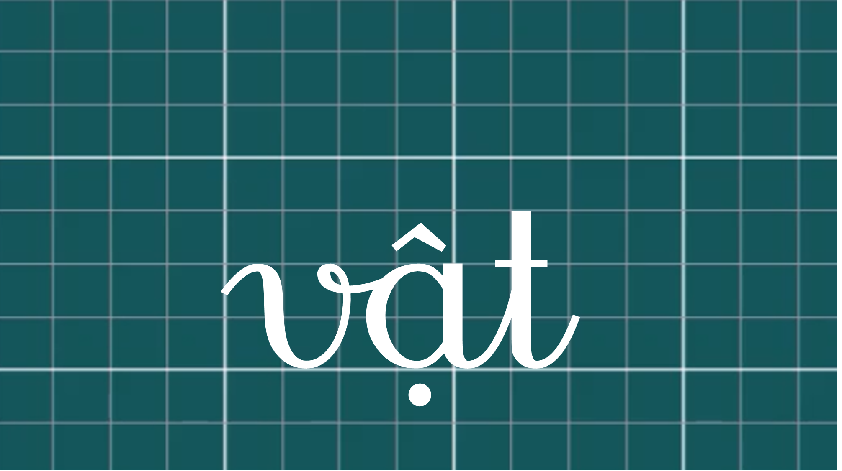

Slide 32


Dặn dò

Slide 33

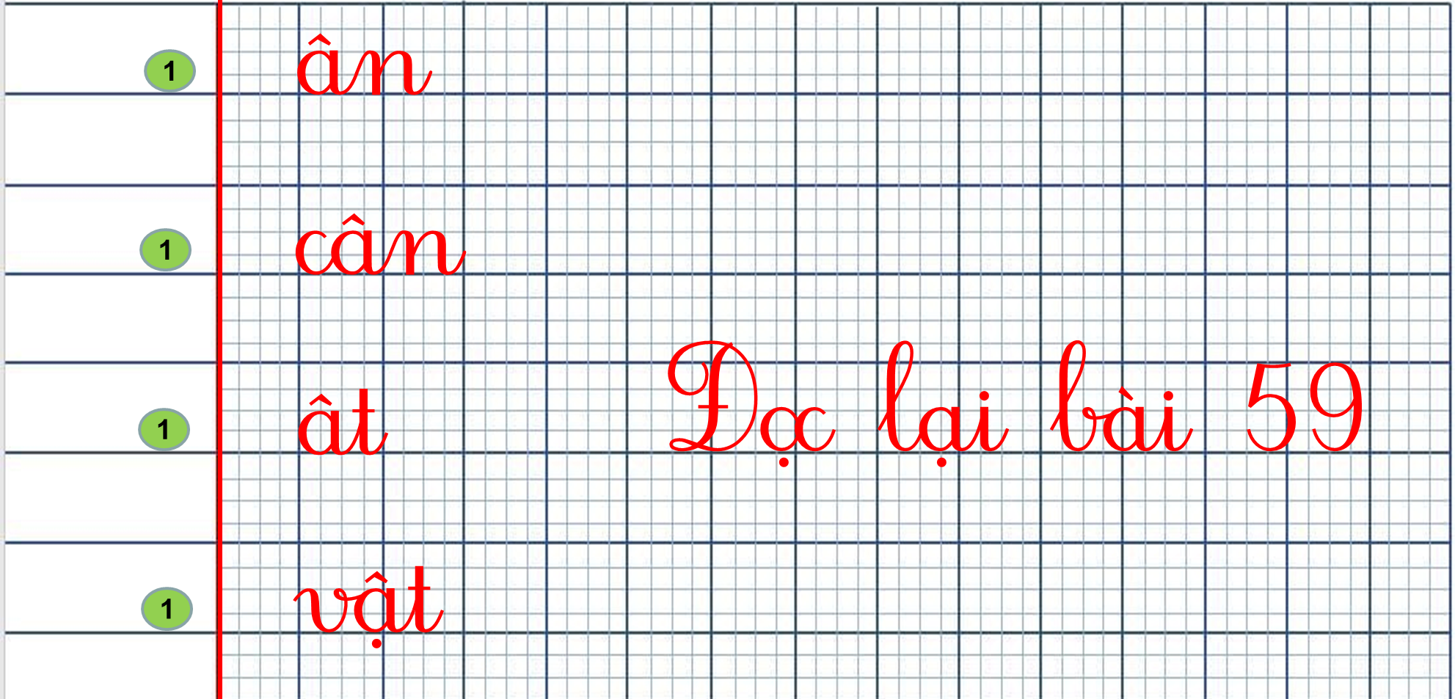
Luyện viết

